Slide 1
Menetelmä Markowitzin mallin parametrien estimointiin (aihe-esittely)
Lauri Nyman
23.3.2015 Ohjaaja: Eeva Vilkkumaa
Valvoja: Harri Ehtamo
Työn saa tallentaa ja julkistaa Aalto-yliopiston avoimilla verkkosivuilla. Muilta osin kaikki oikeudet pidätetään.

Slide 2
Tausta
Sijoittajien tavoitteena on tyypillisesti sijoitusportfolion tuotto-odotuksen maksimointi ja riskin minimointi
Suuremmalla tuotto-odotuksella yleisesti myös riski kasvaa
Harry Markowitz on kehittänyt portfolioteorian, jonka avulla voidaan
Tarkastella odotetun tuoton ja tuoton keskihajonnalla mitatun riskin välistä ristiriitaa eksplisiittisesti
Tunnistaa tehokkaat portfoliot (odotettua tuottoa ei voida kasvattaa kasvattamatta riskiä ja toisinpäin)

Slide 3
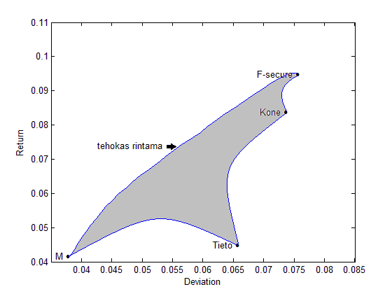
Markowitzin malli
Portfolio on yhdistelmä (painotettu keskiarvo) yksittäisistä instrumenteista
Käypien portfolioiden joukko (harmaa alue) määräytyy
Yksittäisten instrumenttien odotetuista tuotoista
Tuottojen variansseista ja kovariansseista
Kun odotettu tuotto on kiinnitetty, pienimmän varianssin portfolio löytyy tehokkaalta rintamalta
Preferenssi tehokkaan rintaman portfolioiden välillä riippuu sijoittajan riskiasenteesta
Pienimmän riskin portfolio on merkitty kuvaan pisteellä M

Slide 4
Tavoitteet
Odotetut tuotot ja kovarianssit muuttuvat ajassa ja niiden arvojen ennustaminen on vaikeaa
Etenkin odotettujen tuottojen estimaateilla on suuri vaikutus tehokkaaseen rintamaan ja sitä kautta sijoitusportfolion valintaan
Työn tavoitteena on kehittää uusi menetelmä tuottojen ja kovarianssien estimointiin

Slide 5
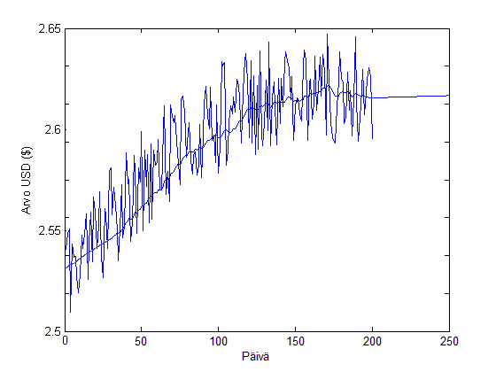
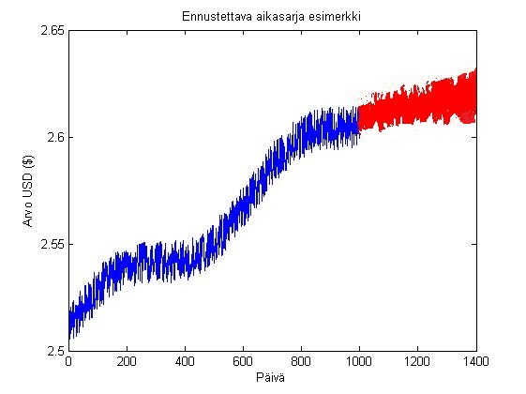
Menetelmät
Odotettuja tuottoja estimoidaan liukuvasta keskiarvosta tai vaihtoehtoisesti instrumenttien erilaisista tunnusluvuista
Tuoton tulevaa hajontaa mallinnetaan Brownin liikkeellä, josta kovarianssimatriisin estimaatti saadaan laskettua uudella tavalla

Slide 6
Aineisto
Testiaineistona käytetään ETF-rahastoja (exchange-traded fund) ja niistä koottuja portfolioita
Mallia testataan tarkastelemalla esimerkiksi miten se olisi vuosien 2010-2014 aikasarjoilla ennustanut alkuvuotta 2015
ETF-rahastot ovat instrumentteja, jotka koostuvat useista eri osakkeista ja pyrkivät jäljittelemään mahdollisimman hyvin eri maiden pörssi-indeksiä
Instrumenttien historiatietoina käytetään sivulta http://www.eoddata.com saatuja aikasarjoja ajalta 2010-

Slide 7
Työkalut
Haetaan instrumenttien aikasarjat ja käsitellään ne MATLAB:lle sopiviksi
Lasketaan MATLAB:lla instrumenttien odotettujen tuottojen ja kovarianssimatriisin estimaatit ja rakennetaan niiden perusteella tehokas rintama
Katsotaan, miten hyvä mallin suosittelemat sijoitusportfoliot olisivat olleet käytännössä

Slide 8
Tietolähteet
[1] Moderni portfolioteoria, Portfolio Selection, Markowitz H.M, 1952
[2] Bayesian portfolio selection: An empirical analysis of the S&P 500 index 1970-1996, Polson, Nicholas G;Tew, Bernard V, 2000
[3] Tehokkaan rintaman muodostuksessa käytetyt aikasarjat (http://eoddata.com/)
[4] Brownin liike, Investigations on the theory of the Brownian motion, Albert Einstein, 1905

Slide 9
Aikataulu
Aihe-esittely 23.3.2015
Työn tekeminen 23.3.2015 - 8.6.2015
Valmiin työn esittely 8.6.2015

